Slide 1


Zaměstnanecký program pro MHMP
Nabídka programu redukce hmotnosti pro zaměstnance Magistrátu hl. města Prahy
v rámci projektu Praha Evropské hlavní město sportu 2016

Slide 2
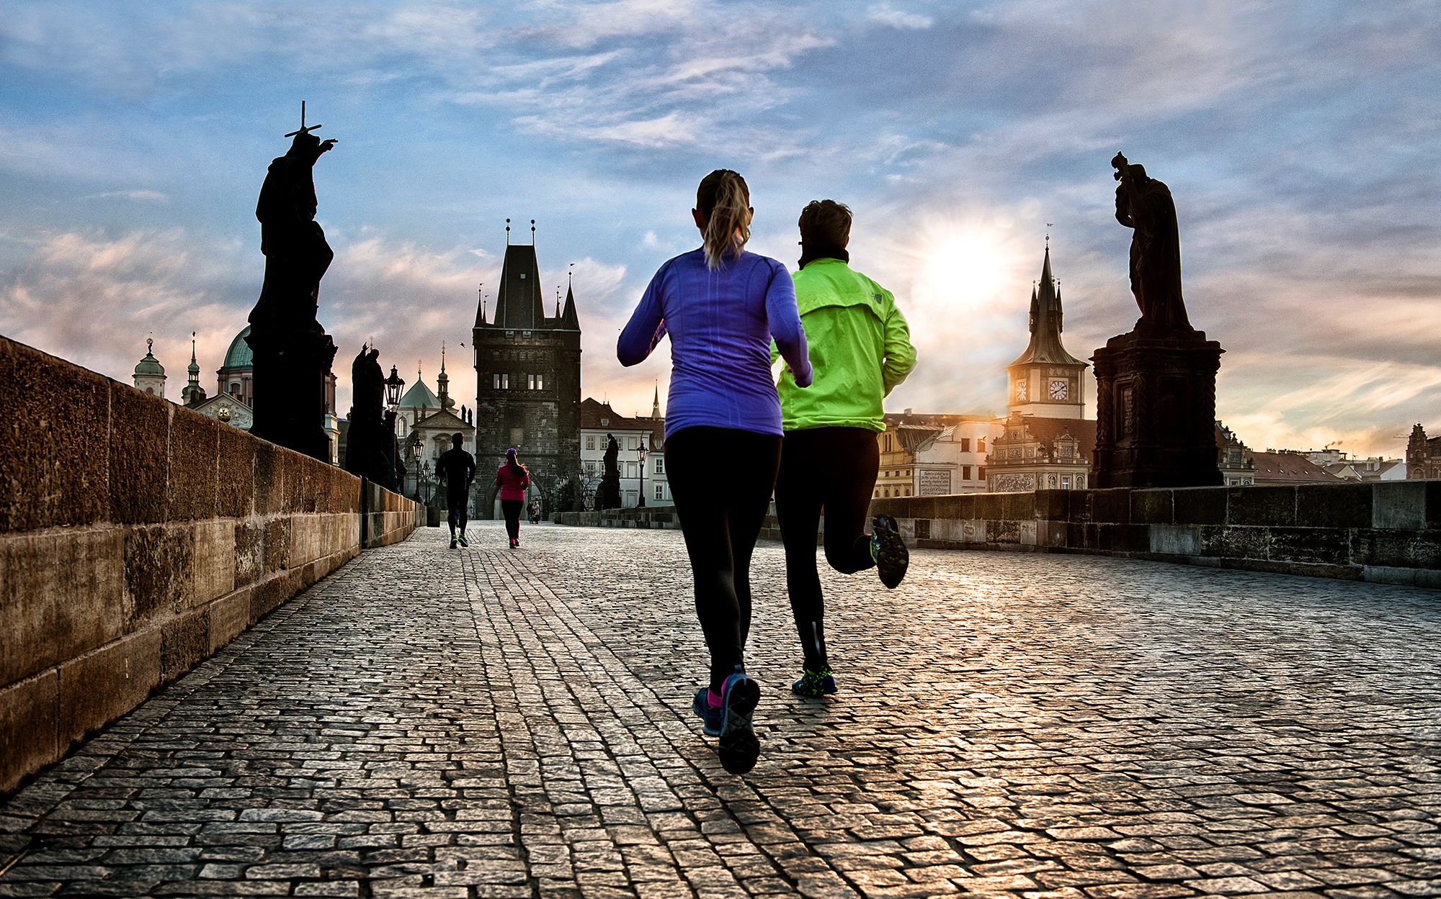


Zhubnou Pražané letos 1 210 000 kilo?
Foto Prague City Tourism

Slide 3

Půjdou zaměstnanci MHMP Pražanům příkladem?
Ilustrační foto Shutterstock

Slide 4
Cíle zaměstnaneckého programu
Kromě základní myšlenky přispět ke splnění výzvy, aby Pražané za rok 2016 v rámci projektu Praha Evropské hlavní město sportu zhubli v průměru 1 kg, může mít zaměstnanecký program orientovaný na zlepšení životního stylu a prevenci civilizačních onemocnění studiemi podložený pozitivní vliv na zvýšení produktivity.
Studie Brigham Young University, která je odborníky považována za nejkomplexnější pohled na fenomén dnešní doby zvaný presentismus – tedy přítomnost na pracovišti bez optimálního pracovního výkonu uvádí, že absence pohybové aktivity vede až k 96% pravděpodobnosti poklesu produktivity. Špatné stravování až o celé 2/3 zvyšuje pravděpodobnost poklesu výkonnosti na pracovišti a kuřáci zhruba o třetinu častěji uvádějí dopad svého zlozvyku na svou produktivitu.¹
Studie zároveň potvrzují, že po zavedení programů prevence a monitoringu dochází k významnému poklesu rizikových faktorů civilizačních onemocnění a k nárůstu produktivity zaměstnanců. Vlivem programů dochází k nárůstu konzumace ovoce a zeleniny, frekvence pohybových aktivit a kvality i délky spánku zaměstnanců, což vede k poklesu BMI, rizikového obvodu pasu, krevního tlaku, cholesterolu a glykémie.²
1. Merrill RM “Self-rated job performance and absenteeism according to employee engagement, health behaviors, and physical health. ” J Occup Environ Med. 2013 Jan; 55(1):10-8.
2. Goldberg, Linn a kol. “Healthy Team Healthy U: A Prospective Validation of an Evidence-Based Worksite Health Promotion and Wellness Platform.” Frontiers in Public Health 3 (2015): 188. PMC. 3 Feb. 2016.

Slide 5
Realizátor programu - VŠTJ Medicina Praha
Organizace, která se věnuje pohybovým aktivitám pro různé skupiny klientů (zdraví, bývalí sportovci, senioři, pacienti s cukrovkou, vysokým krevním tlakem apod.)
Spolupráce se Všeobecnou fakultní nemocnicí v Praze
(3. interní klinika 1. LF UK a VFN Praha)
Organizace pohybových aktivit a pobytů v celé ČR, převážně v Praze
www.vstj.cz

Slide 6

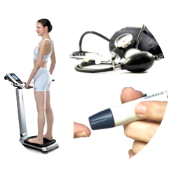
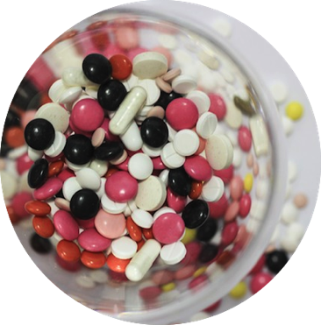

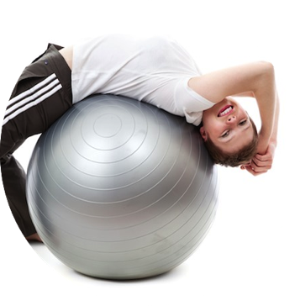
Schéma efektivního programu
Individuální měření a screening
3. Vyhodnocení
Individuální nebo skupinový program, přednáška
1. Měření
2C. Léčba
2B. Pohyb
2A. Strava

Slide 7
Možnosti realizace programu pro MHMP
VSTUPNÍ MĚŘENÍ
Přednáška MUDr. Martin Matoulek, Ph.D.: Motivace ke změně
1.
Individuální tříměsíční program
2.
Skupinový tříměsíční program
3.
Volné konzultace
VÝSTUPNÍ MĚŘENÍ
Zhodnocení výsledků programu

Slide 8
Vstupné měření
předběžné měření bude probíhat 26. července 2016 od 10.00 do 12.00
na přepážce č. 25 v přízemí budovy Škodova paláce, Jungmannova ul. 35/29, Praha 1, 110 00
vstupné měření se uskuteční 31. srpna 2016 od 10:00 do 13:00 pro všechny zájemce z řad zaměstnanců MHMP na přepážce č. 25 v přízemí budovy Škodova paláce
vstupné měření:
  InBody – měření váhy a složení těla (% podíl tukové tkáně)
  měření obvodu pasu
  měření tlaku krve
  ostatní parametry dle tabulky osobní karty dotazované
každému zaměstnanci bude vystavena Osobní karta
cílem bude také zjistit zájem o zapojení do konkrétní formy programu pro zaměstnance

Slide 9
Vstupné měření – osobní karta
Parametr | Jednotka | Datum
Výška | cm
Hmotnost | kg
BMI (Body mass index) | kg/m²
Obvod pasu | cm
Podíl tukové tkáně | %
Krevní tlak | mmHg
Srdeční frekvence | počet/min
Kouření | ◻ ano ◻ ne
Konzumace zeleniny a ovoce | g/den
Denní spánek | h/den

Slide 10
Přednáška: Motivace ke změně
uskuteční se 31. srpna 2016 v 10.00 pro všechny zájemce z řad zaměstnanců MHMP ve Škodově paláci v zasedací místnosti č. 201 ve 2. patře
přednášející MUDr. Martin Matoulek, Ph.D.
30 – 45 min
obsah:
  proč cvičit?
  jaké pohybové aktivity volit?
  proč a jak držet redukční diety?
  která dieta je nejúčinnější?
  ...

Slide 11
Formy programu pro zaměstnance
zaměstnanci se mohou rozhodnout, zda se zapojí do individuálního tříměsíčního programu, skupinového tříměsíčního programu, nebo se pouze budou dle svých potřeb účastnit volných konzultací jednou za týden
v rámci všech forem mohou zájemci využít konzultace s nutričním terapeutem, pohybovým instruktorem a fyzioterapeutem, jednou měsíčně i s lékařem
pro monitoring jídelníčku a pohybových aktivit bude použita aplikace ČAS PRO ZDRAVÍ
zápis do individuálního a skupinového tříměsíčního programu bude probíhat do 1.10.2016

Slide 12
1. Individuální tříměsíční program
1.
Registrace: do 1. 10. 2016 (30 prvních přihlášených s BMI > 28)
registrace probíhá na odkazu: http://vstj.cz/?pg=vyzkum&co=mhmp
Obsah programu:
Vstupní a výstupní měření na přístroji InBody, ke zjištění bazálního metabolismu, poměru svalové a tukové hmoty a obsahu vody. Tyto informace jsou důležité pro nastavení individuálního stravovacího a pohybového režimu.
Program obsahuje 5 konzultací - první vstupní, tři průběžné (online, nebo v rámci vypsaných konzultací) a poslední výstupní. Vypsané konzultace s nutričním terapeutem, pohybovým instruktorem a fyzioterapeutem budou probíhat 1xtýdně na Jungmannově ul. v místnosti č. 25 na přízemí vždy v úterý od 6.9.2016. Konzultace s lékařem budou k dispozici jednou měsíčně. Cílem konzultací je naučit se plánovat jídelníček v závislosti na zdravotním stavu a možnostech.
Účastníci programu budou mít po registraci v aplikaci Čas pro zdraví přiděleného terapeuta VŠTJ Medicina s cílem kontinuálního monitorování jídelníčku a pohybové aktivity a vzdálené komunikace s terapeutem.
Pohybové aktivity si účastníci plánují dle svých časových možností. V rámci programu mají účastníci roční členství a 4 hodiny cvičení zdarma v Rekondičním centru VŠTJ Medicina Praha.
Cena: 900 Kč
Cena nezahrnuje zapůjčení krokoměru Evito 500 Kč – VOLITELNÉ

Slide 13
2. Skupinový tříměsíční program
2.
Registrace: do 1. 10. 2016
registrace bude probíhat na odkazu: http://vstj.cz/?pg=vyzkum&co=mhmp
Obsah programu:
Vstupní a výstupní měření na přístroji InBody, ke zjištění bazálního metabolismu, poměru svalové a tukové hmoty a obsahu vody. Tyto informace jsou důležité pro sestavení individuálního stravovacího a pohybového režimu.
5 společných konzultací s nutriční terapeutkou a lékařem (vždy v předem stanoveném termínech – termíny budou upřesněny v čase registrace do programu)
Zápisník pro záznam jídelníčku a pohybové aktivity
Pohybové aktivity si účastníci plánují dle svých časových možností. V rámci programu mají účastníci roční členství a 4 hodiny cvičení zdarma v Rekondičním centru VŠTJ Medicina Praha.
Kapacita 1 skupinového kurzu: 10 míst
Cena: 750 Kč
Cena nezahrnuje zapůjčení krokoměru Evito 500 Kč – VOLITELNÉ

Slide 14
3. Individuální konzultace
3.
Registrace do programu: bez registrace
Obsah programu:
Měření na přístroji InBody, ke zjištění poměru svalové a tukové hmoty a obsahu vody.
Konzultace s nutričním terapeutem, pohybovým instruktorem nebo fyzioterapeutem budou probíhat 1xtýdně na Jungmannově ul. v místnosti č. 25 na přízemí, vždy v úterý od 6. 9. 2016 Konzultace s lékařem budou k dispozici jednou měsíčně. Cílem konzultací je naučit se plánovat jídelníček v závislosti na zdravotním stavu, potřebách a možnostech.
Edukační materiály zdarma.
Cena: Zdarma

Slide 15
Komunikace na dálku
Účastníci individuálního tříměsíčního programu budou mít možnost registrovat se v aplikaci Čas pro zdraví a v rámci programu využívat vzdálenou komunikaci s terapeutem VŠTJ Medicina Praha.
Aplikaci Čas pro zdraví představí následující část prezentace

Slide 16
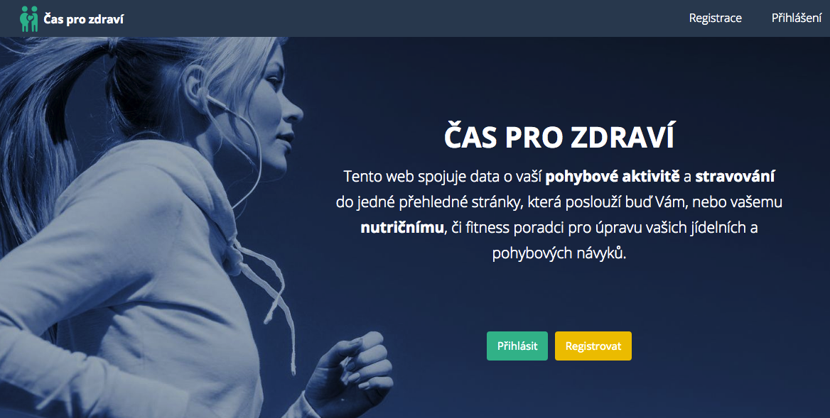

Slide 17
Popis aplikace
Aplikace slouží ke sledování údajů z www.kaloricketabulky.cz a www.garminconnect.com
(případně jiného serveru zaznamenávajícího aktivity) a jejich porovnávání.
Uživatelé používají samostatně kalorické tabulky a zařízení pro zaznamenání aktivit. Data jsou pouze přenesena do aplikace Čas pro zdraví, kde je možné následné využití propojení s terapeutem a sledování dat pro účely konzultací.
V aplikaci je možné zadávat a sledovat hodnoty krevního tlaku, glykémie, obvodu pasu a glykovaného hemoglobinu.

Slide 18
Typy účtů
Uživatel - může si založit sám účet a může zažádat terapeuta o propojení
Terapeut - musí být schválen adminem, může sledovat propojené uživatele
Admin - spravuje databázi uživatelů a terapeutů, potvrzuje propojení, případně může rušit, odebrat a deaktivovat uživatele
Návod pro uživatele/pacienty je možné stáhnout na adrese:
https://drive.google.com/open?id=1slc3FRjlOFkfeBmselqzf67nZA9H4oHMChQK37IY7Z8

Slide 19
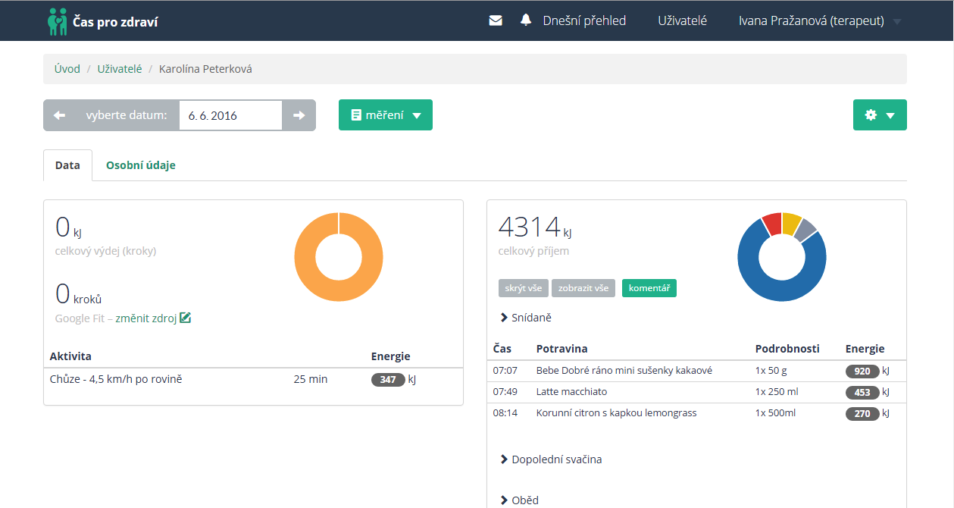
Ukázka aplikace

Slide 20
Kontakt
Mgr. Bc. Martina Dyrcová
VŠTJ Medicina Praha, vedoucí programů pro MHMP
dyrcova@vstj.cz
+420 777 715 630
Mgr. Bc. Martina Kollerová
VŠTJ Medicina Praha, projektová manažerka
kollerova@vstj.cz
+420 603 796 248

Slide 21


